Slide 1

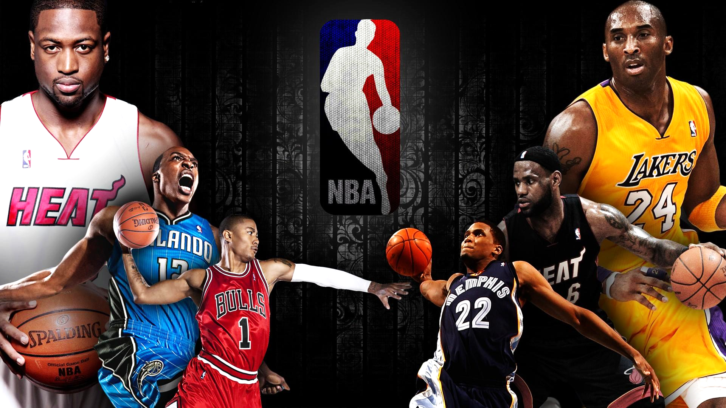

Slide 2
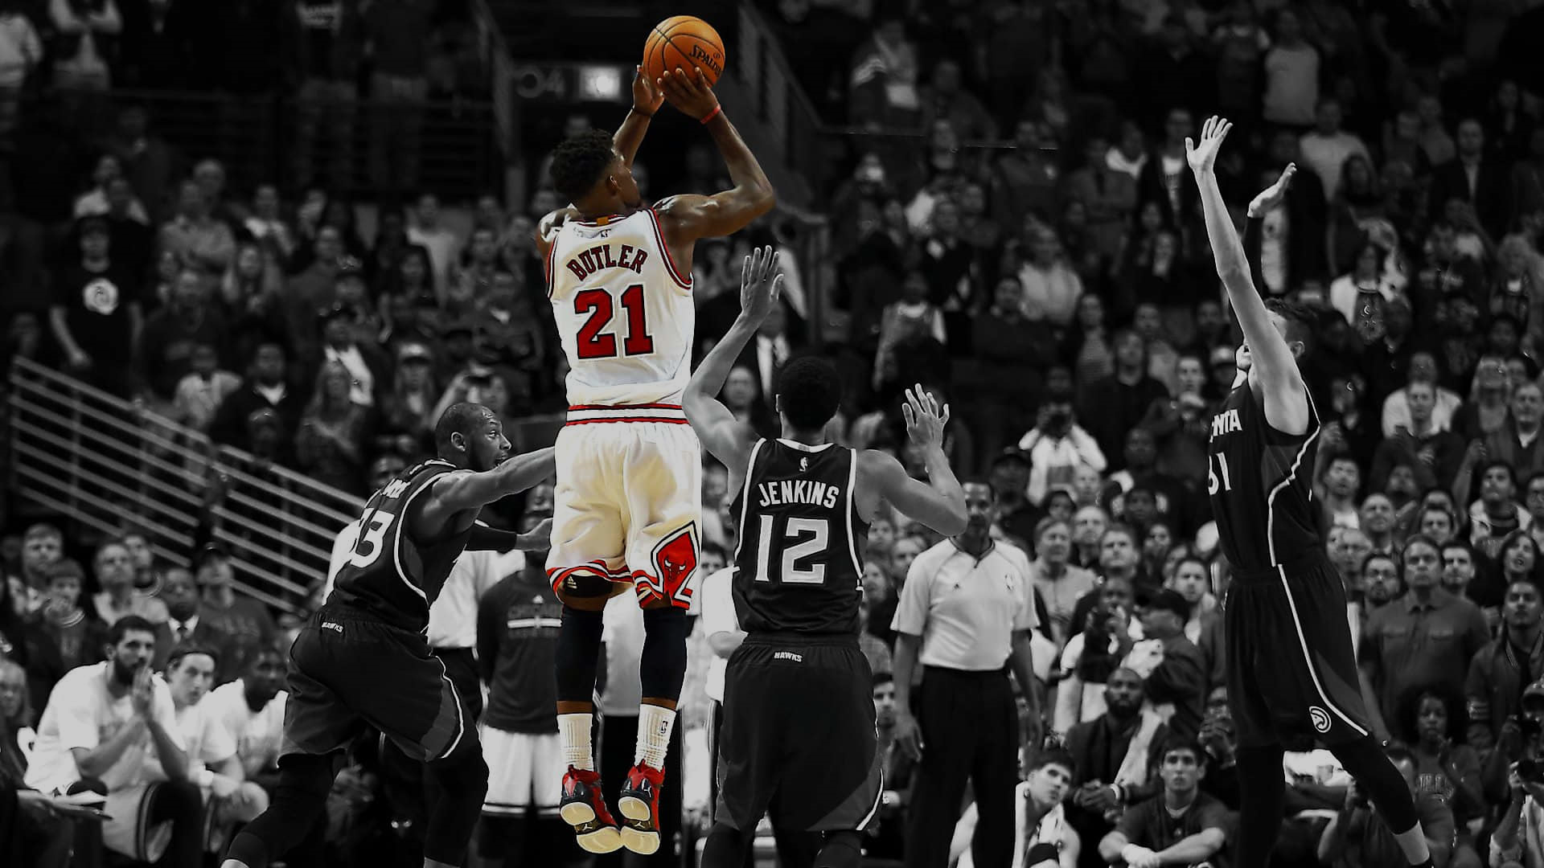

La National Basketball Association,
comunemente nota come NBA,
è una lega di pallacanestro professionistica
del Nord America. La lega è composta da 30
squadre (di cui 29 negli Stati Uniti e 1 in Canada) ed è una delle principali leghe sportive professionistiche del mondo.

Slide 3
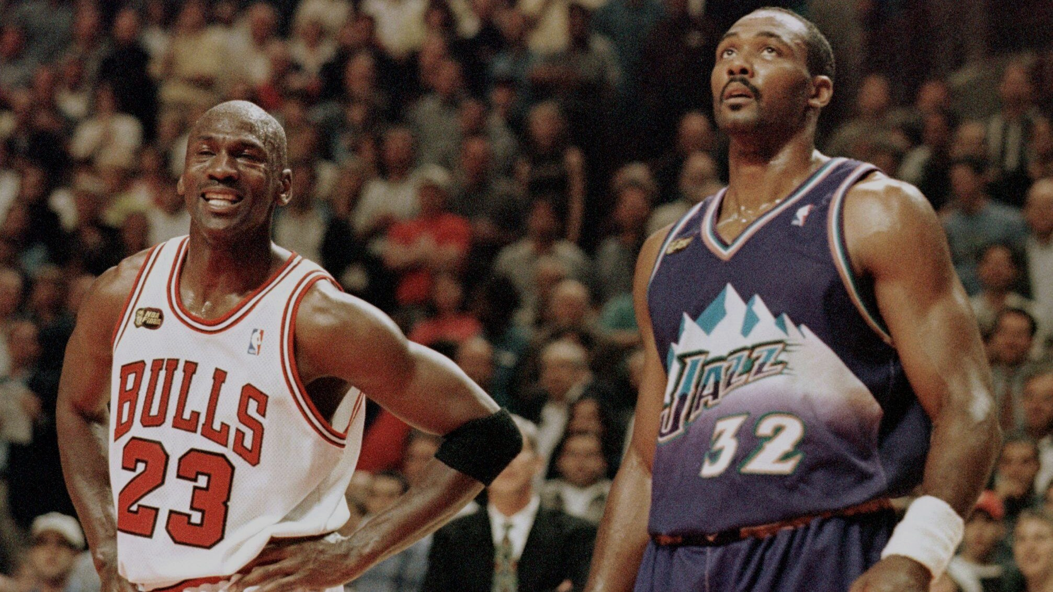
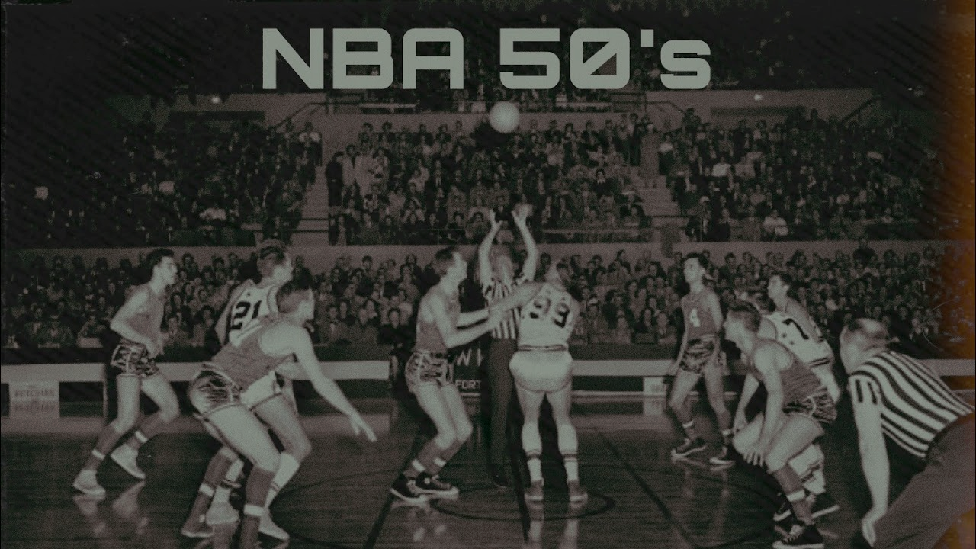
Venne fondata a New York il 6 giugno 1946 come Basketball Association of America (BAA). Il 3 agosto 1949 la lega adottò il nome di National Basketball. La stagione regolare della NBA va da ottobre ad aprile, con ogni squadra che gioca 82 partite. Il torneo playoff della lega si estende fino a giugno.

Slide 4

DISTRIBUZIONE
GEOGRAFICA DELLE SQUADRE

Slide 5
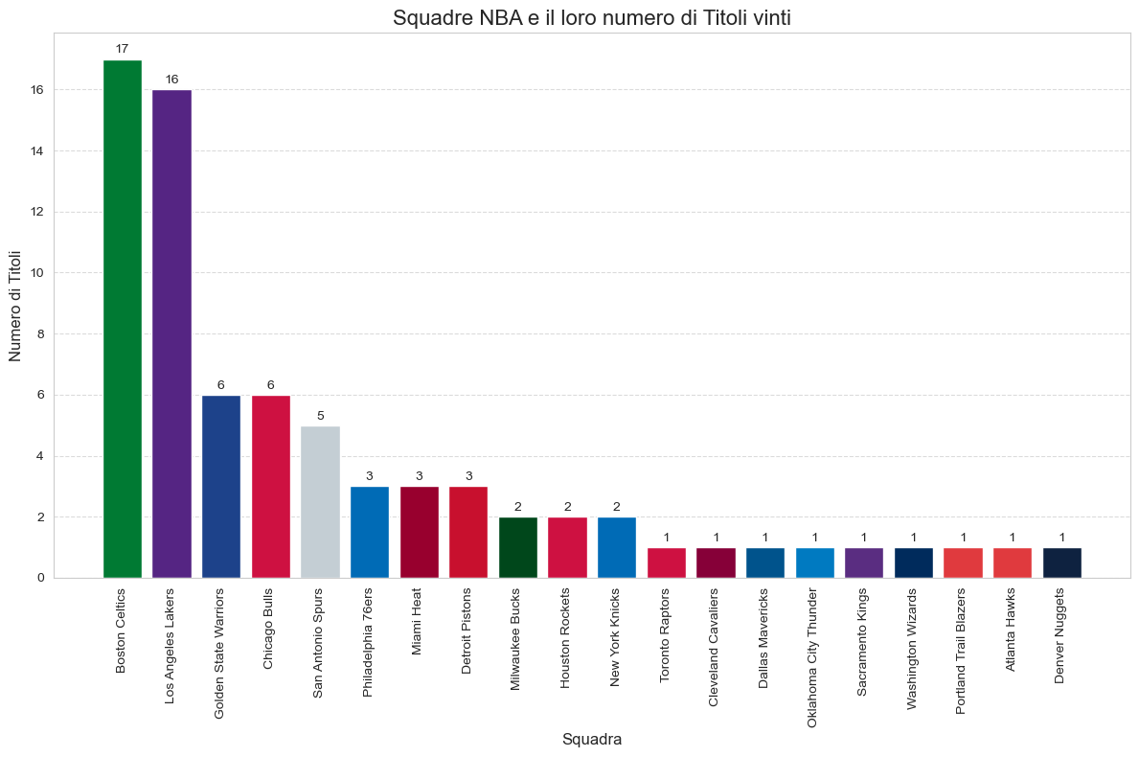


Slide 6
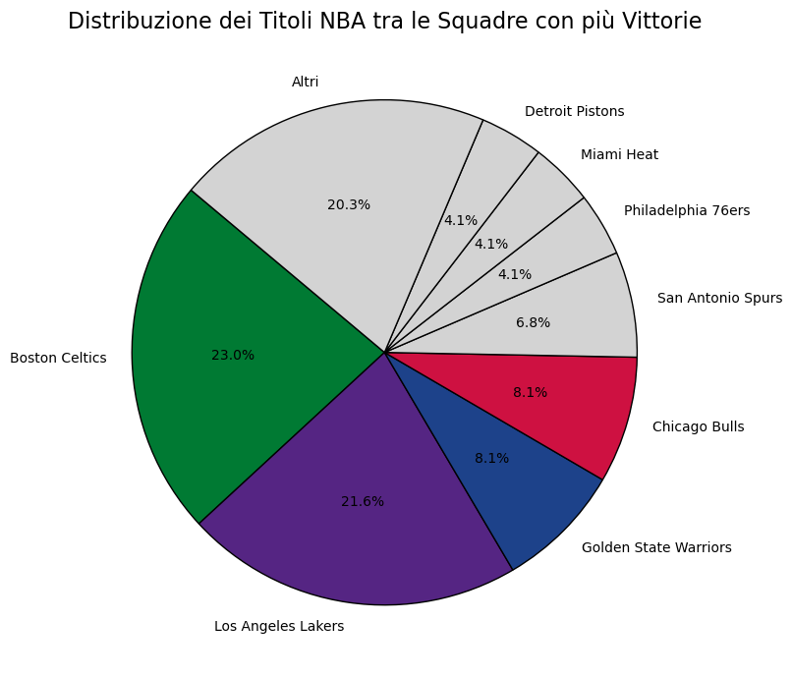
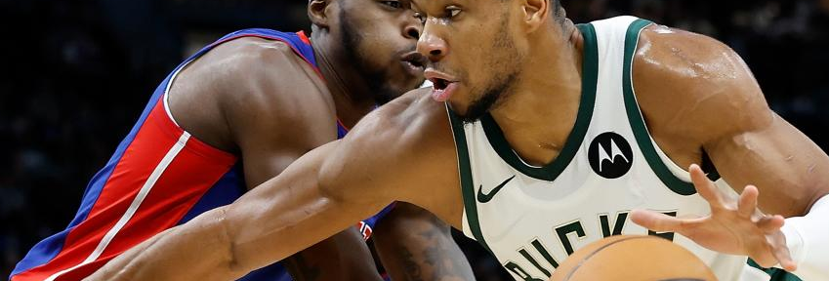
Le quattro squadre migliori hanno conquistato oltre la metà dei titoli complessivi rispetto a tutte le altre squadre. In particolare, le due squadre più vincenti, i Boston Celtics e i Los Angeles Lakers, da sole hanno ottenuto quasi metà dei titoli totali.

Slide 7

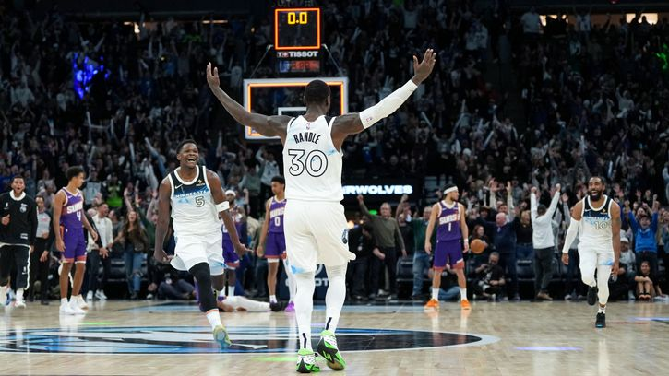
La stagione NBA si divide in due fasi
principali: la stagione regolare e i playoff.
Durante la stagione regolare, ogni squadra gioca 82 partite, sfidando le altre per accumulare vittorie e qualificarsi ai playoff, dove le migliori si affrontano in una serie di partite a eliminazione diretta fino alle finali. Ogni partita dura 48 minuti, suddivisi in quattro quarti da 12 minuti ciascuno.

Slide 8
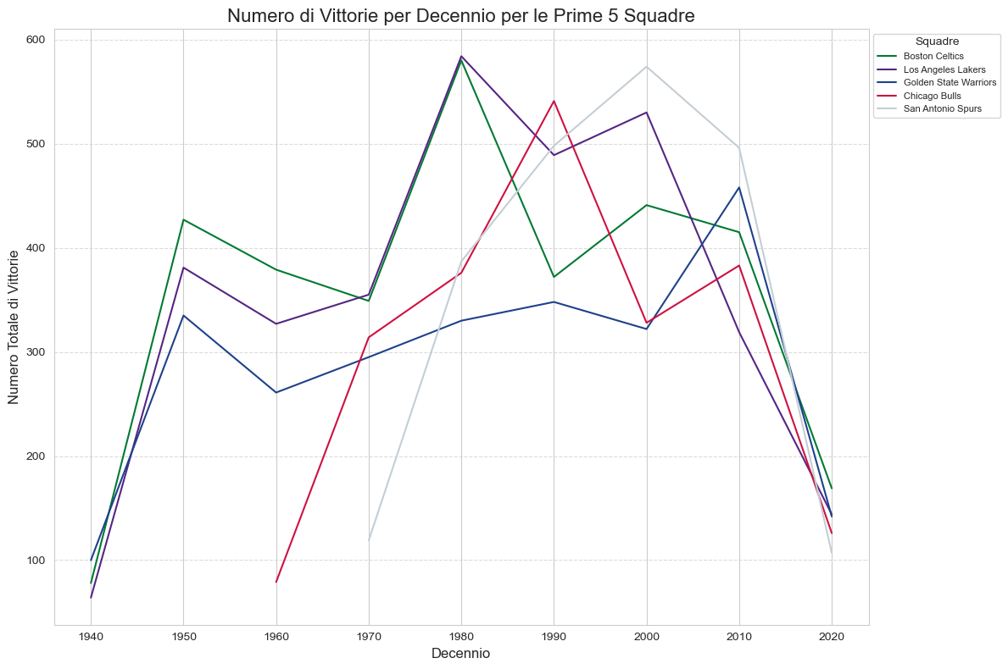
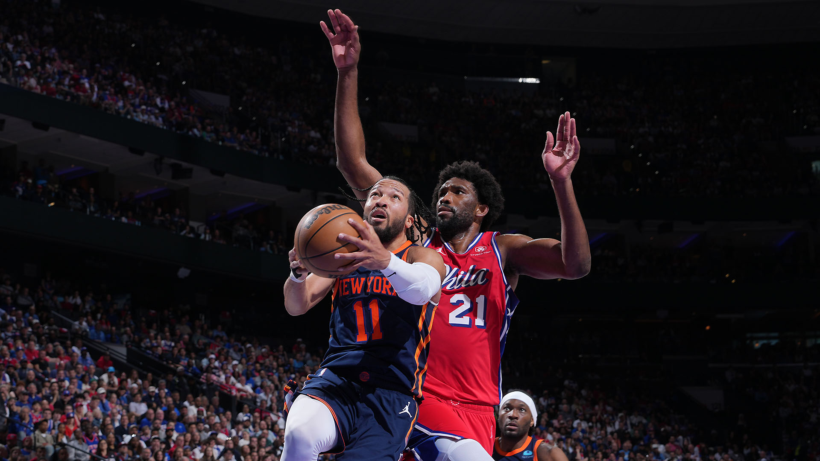
*Dal 2019 il numero di vittorie è ridotto per interruzione causa COVID-19

Slide 9

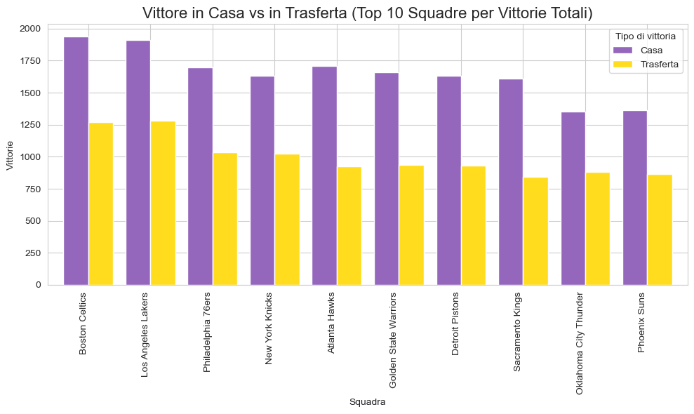
Il fattore campo incide parecchio sul risultato delle partite.

Slide 10
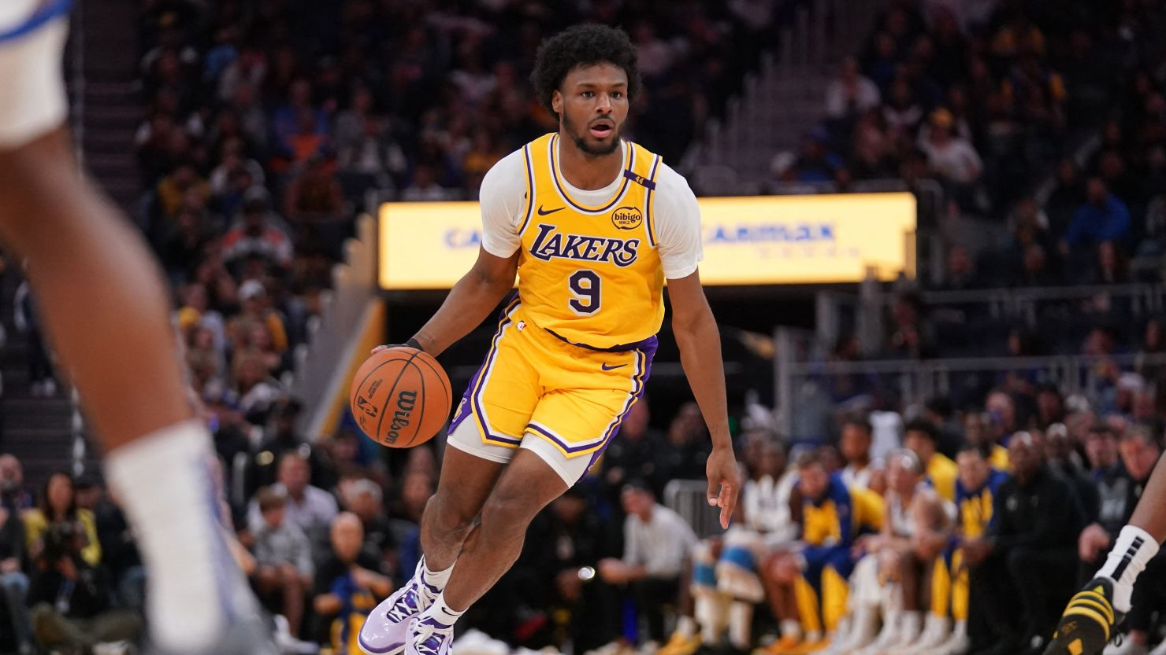
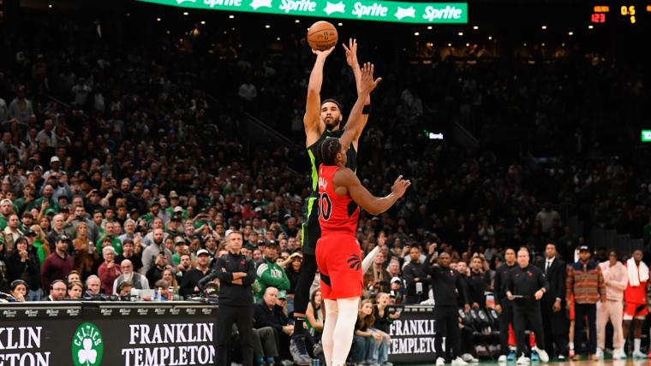
Le principali statistiche individuali includono i punti, che misurano quanto un giocatore segna, i rimbalzi, che indicano quante volte recupera la palla dopo un tiro sbagliato, e gli assist, che riflettono i passaggi decisivi per i canestri dei compagni.

Slide 11

Guida l’attacco, porta palla e organizza le azioni.
È il "cervello" della squadra.
PG
È specializzato nel segnare punti, in particolare tirando da fuori area (da tre punti) o con tiri in sospensione.
Presidia l’area vicino al canestro, sia in attacco che in difesa, e si occupa dei rimbalzi e delle stoppate.
Fisicamente agile ma abbastanza forte, è un giocatore molto versatile, capace sia di attaccare che di difendere.
G
Lavora vicino al canestro per prendere rimbalzi e difendere, ma può anche tirare dalla media distanza.
C
SF
PF

Slide 12
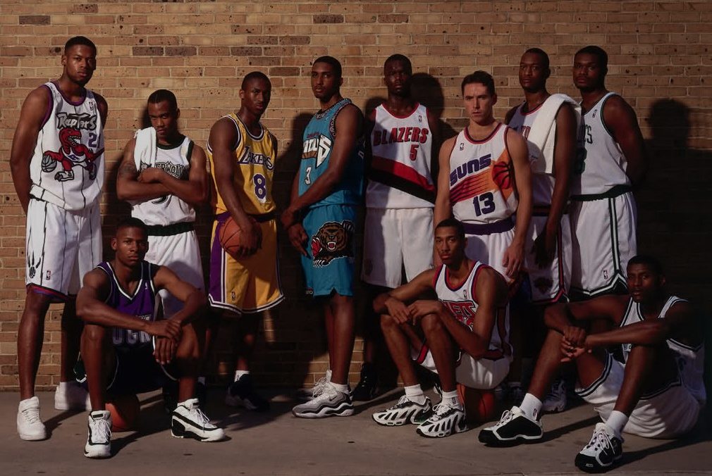

Slide 13
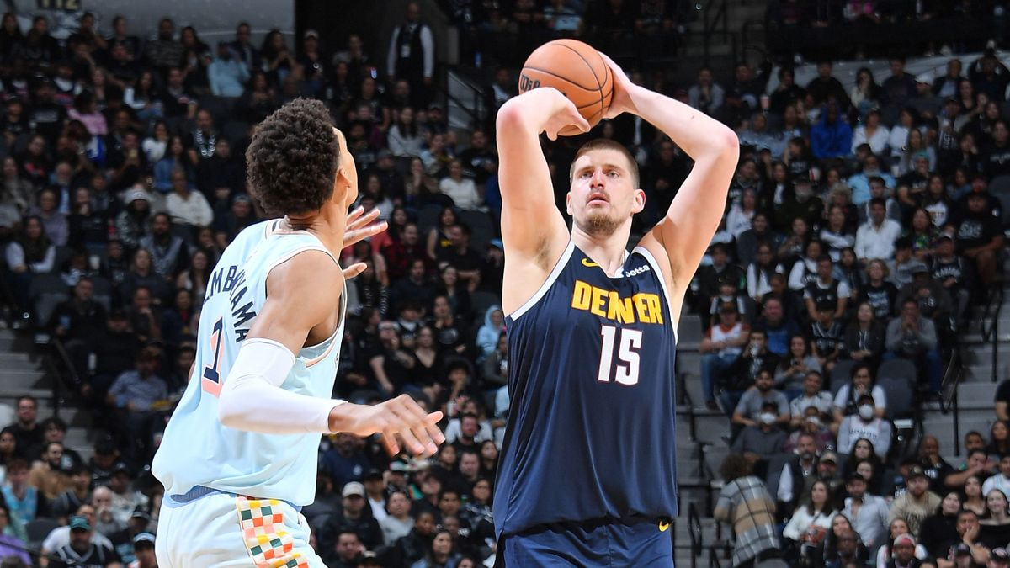
CAMBIAMENTO REGOLE
Le modifiche regolamentari hanno profondamente
influenzato il modo in cui si gioca a basket in NBA.
Prima del 2000, il divieto della difesa a zona obbligava i giocatori a un marcamento uomo-a-uomo, favorendo i lunghi dominanti come Shaquille O'Neal, che potevano sfruttare uno contro uno nella pittura. Nel 2001, con la reintroduzione della difesa a zona, le squadre hanno potuto raddoppiare gli avversari in modo più strategico.

Slide 14
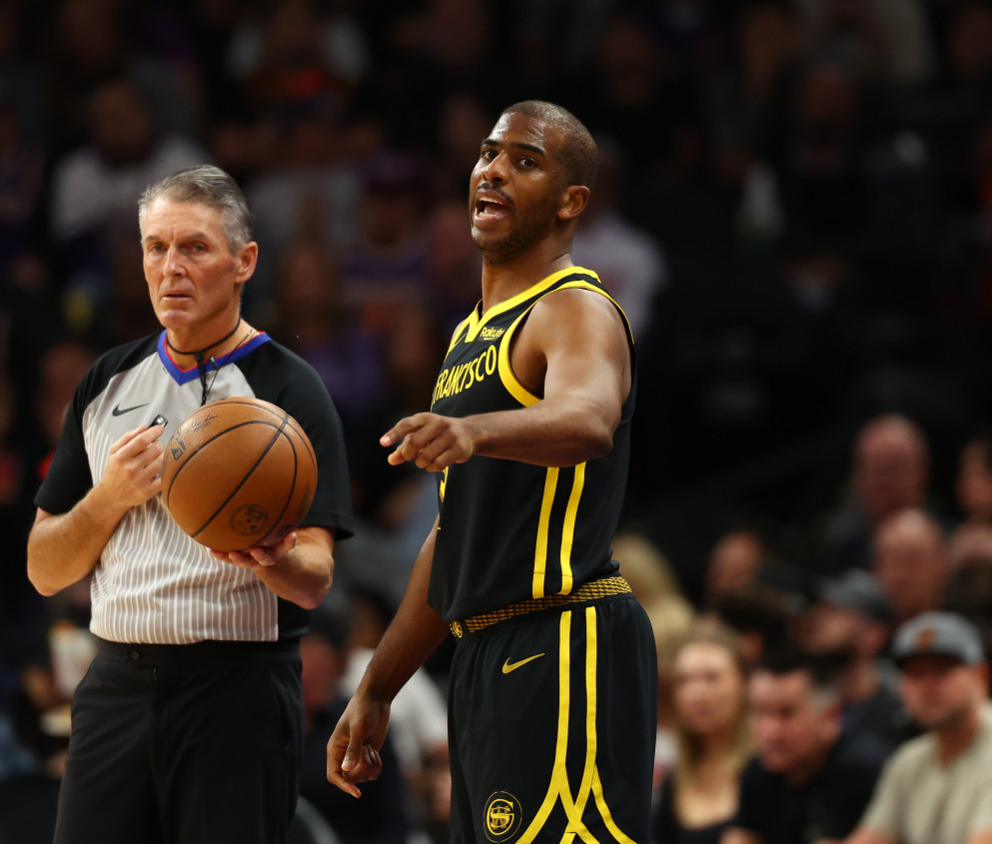
CAMBIAMENTO REGOLE
Le modifiche regolamentari introdotte negli anni 2000 hanno avuto un effetto diretto sulle statistiche individuali e di squadra, trasformando il gioco e i numeri ad esso associati:
La rimozione del contatto fisico permesso sui portatori di palla ha favorito guardie veloci e abili, portando a un aumento delle statistiche di punti e assist.
Il ritmo delle partite è aumentato grazie all’introduzione di regole che incoraggiano una transizione rapida, come la riduzione del cronometro da 10 a 8 secondi per superare la metà campo.

Slide 15
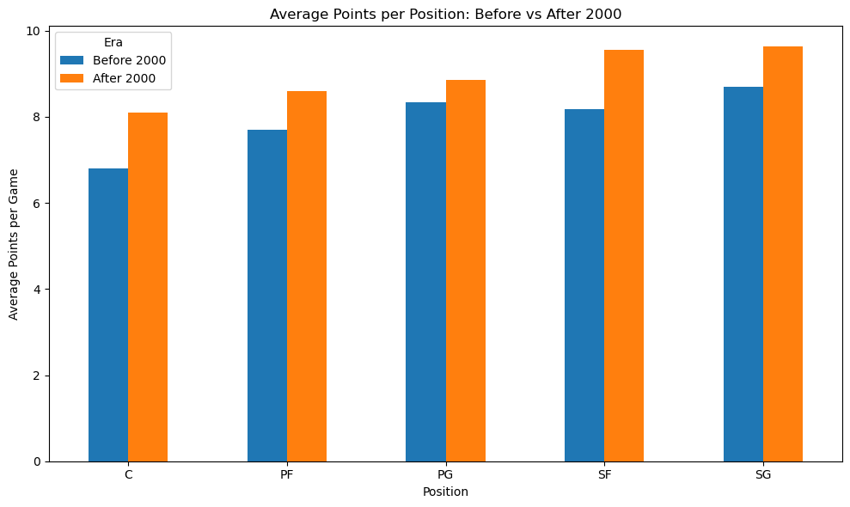
PUNTI
L’incremento dei punti negli ultimi anni indica l’aumento delle velocità di gioco e del ritmo della partita.

Slide 16
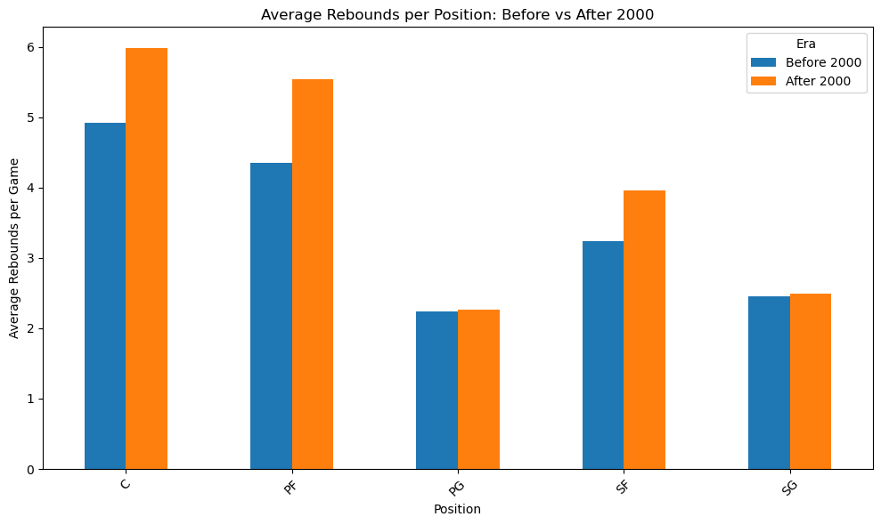
RIMBALZI
La crescita dei rimbalzi ha coinvolto maggiormente i ruoli di centro (C) e ala grande (PF). Mentre il numero di rimbalzi per I ruoli di playmaker (PG) e guardia (SG) sono rimasti preticamente invariati.

Slide 17
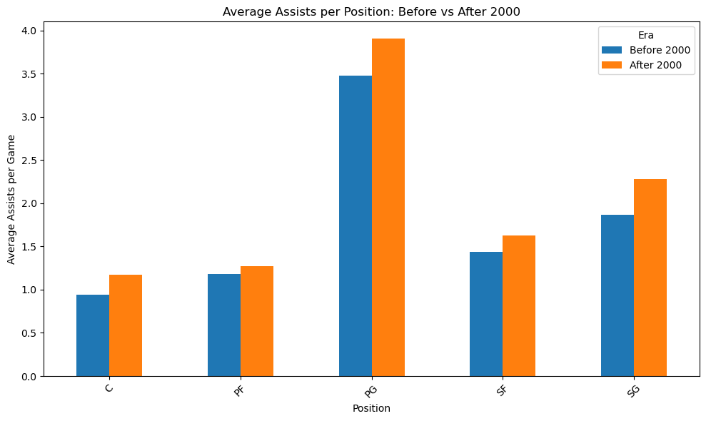
ASSIST
L’incremento degli assists invece ha coinvolto maggiormente i ruoli ‘piccoli’, ovvero playmaker (PG) e guardia (SG).

Slide 18
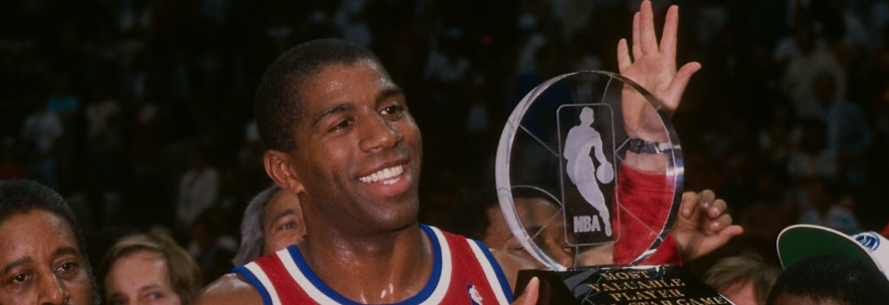

Slide 19
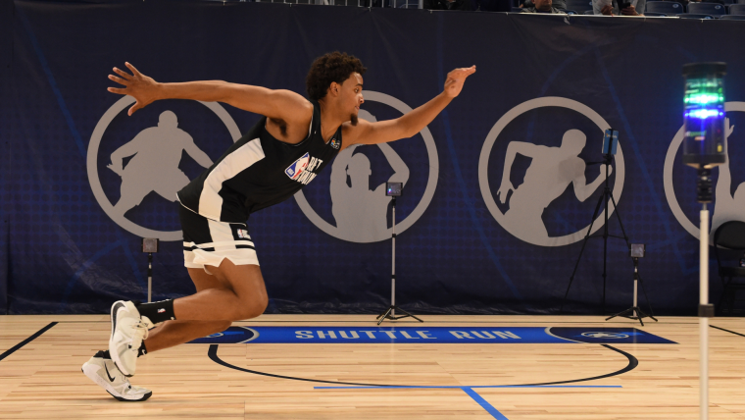
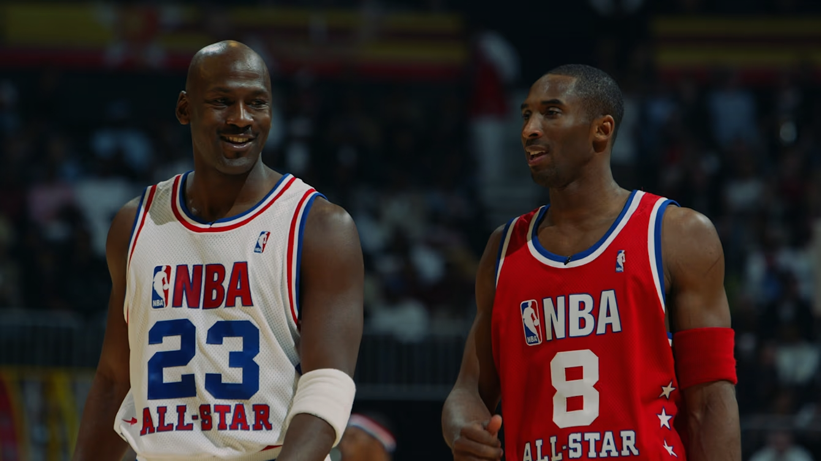
Prima del 2000, i giocatori NBA avevano ruoli più definiti: i playmaker erano bassi e rapidi, le ali grandi erano fisiche, e i centri dominavano sotto canestro. Un esempio è Dennis Rodman, noto per il suo ruolo specialistico di rimbalzista. Dopo il 2000, l’evoluzione del gioco ha portato al "positionless basketball", in cui i giocatori devono essere versatili e capaci di adattarsi a più ruoli.

Slide 20
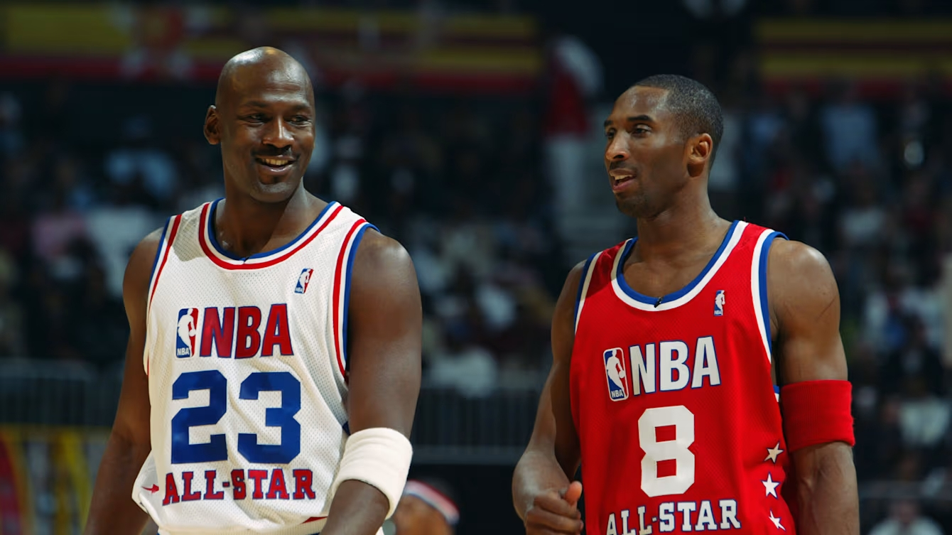
Per valutare il rendimento di un giocatore si osservano anche altre metriche avanzate, come il percentuale di tiro e l'efficienza. Infine, i giocatori vengono valutati in base al contesto di gioco: il ruolo all’interno della squadra, l’impatto sulle vittorie e la performance nei momenti chiave come i playoff.

Slide 21
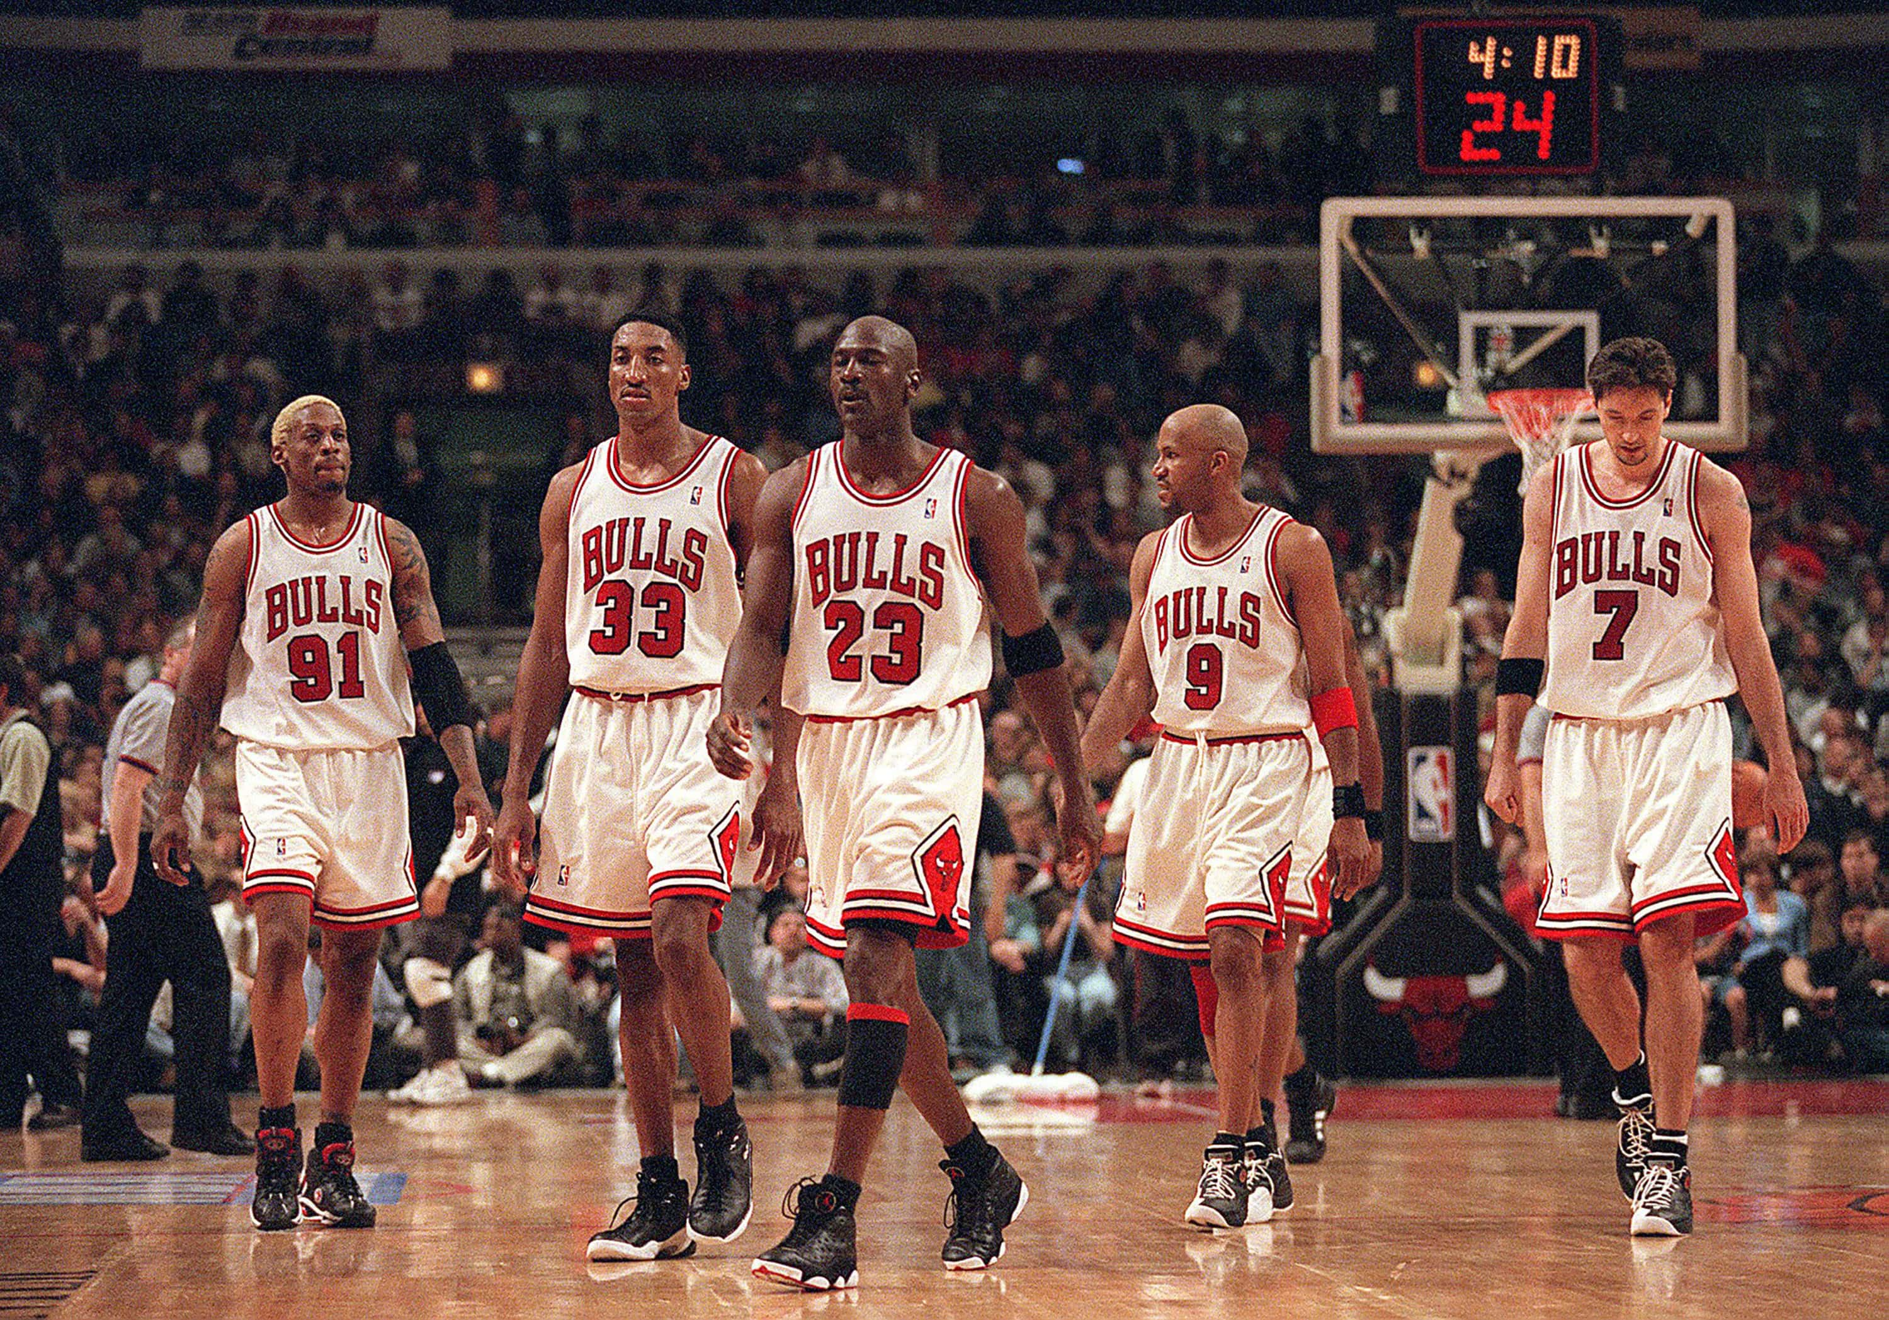
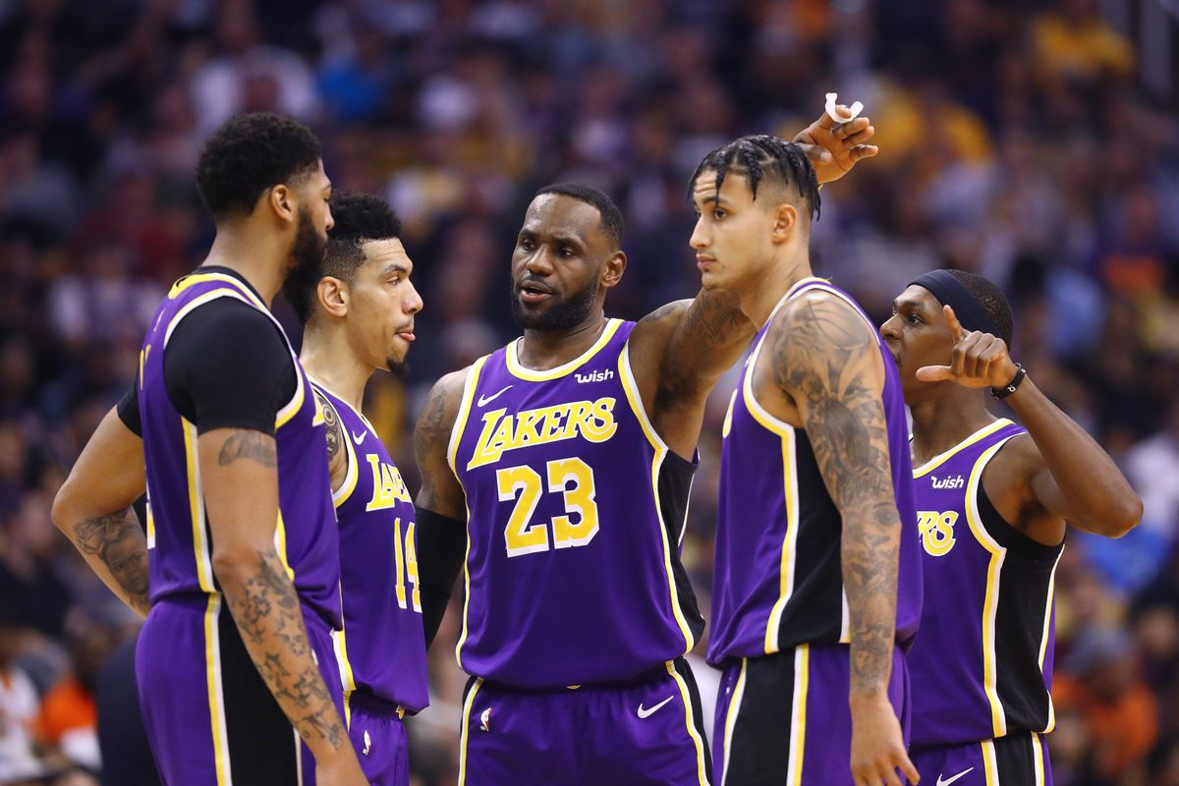
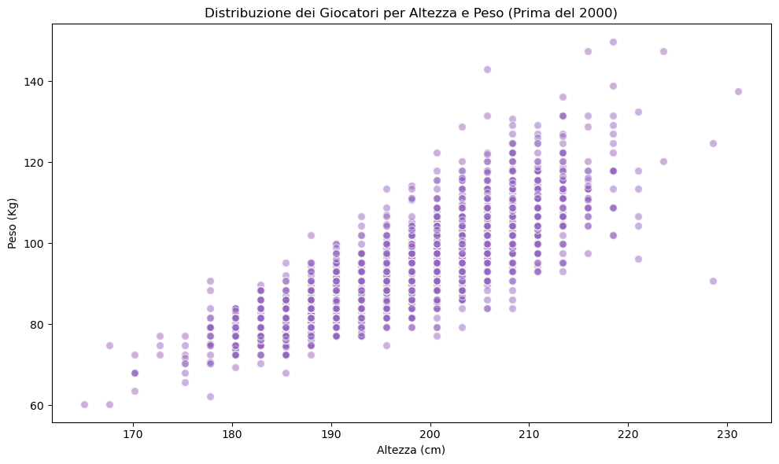
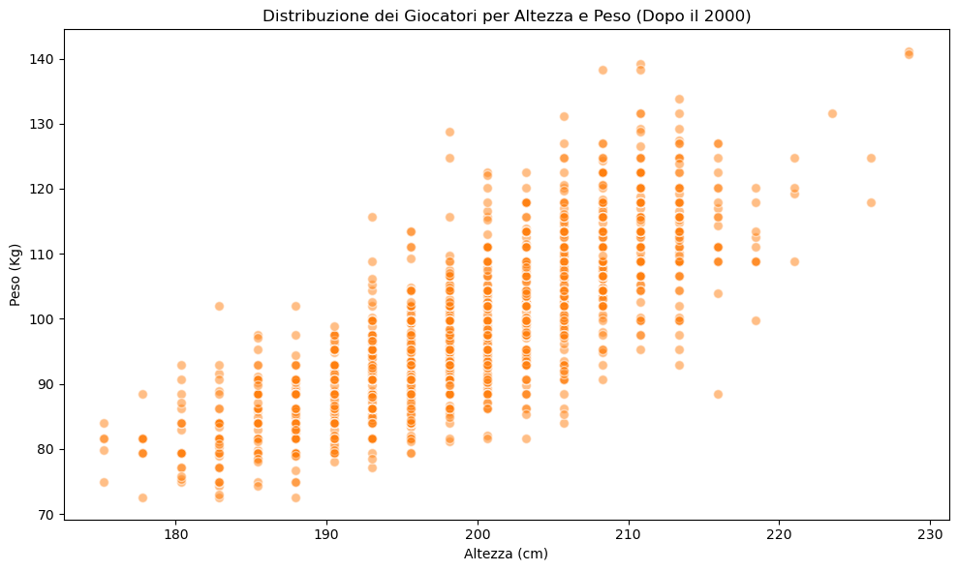
DISTRIBUZIONE ALTEZZA
E PESO

Slide 22
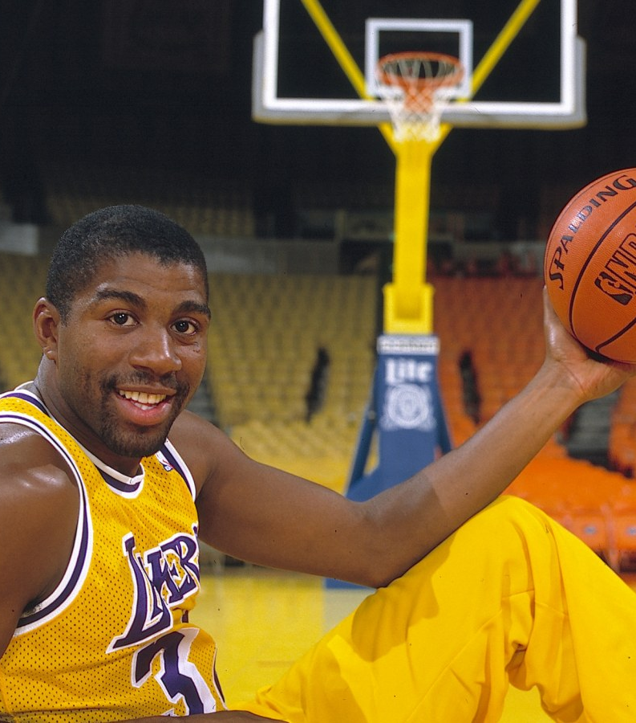
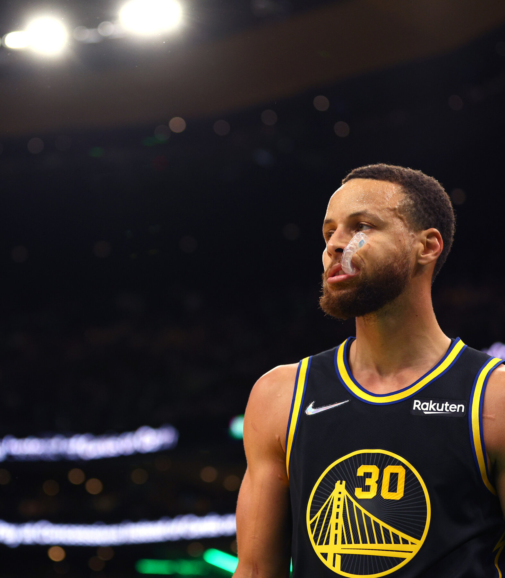
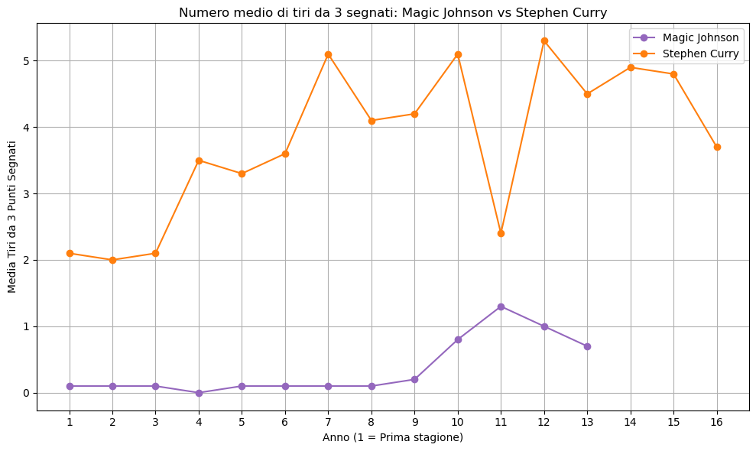
CONFRONTO TIRI DA 3 PUNTI:
MAGIC JOHNSON VS CURRY
Durante l'era di Magic (anni '80 e '90), i tiri da tre erano usati con parsimonia, considerati un'opzione situazionale. Con Curry (dal 2010 in poi), il tiro da tre è diventato il centro del gioco offensivo.

Slide 23
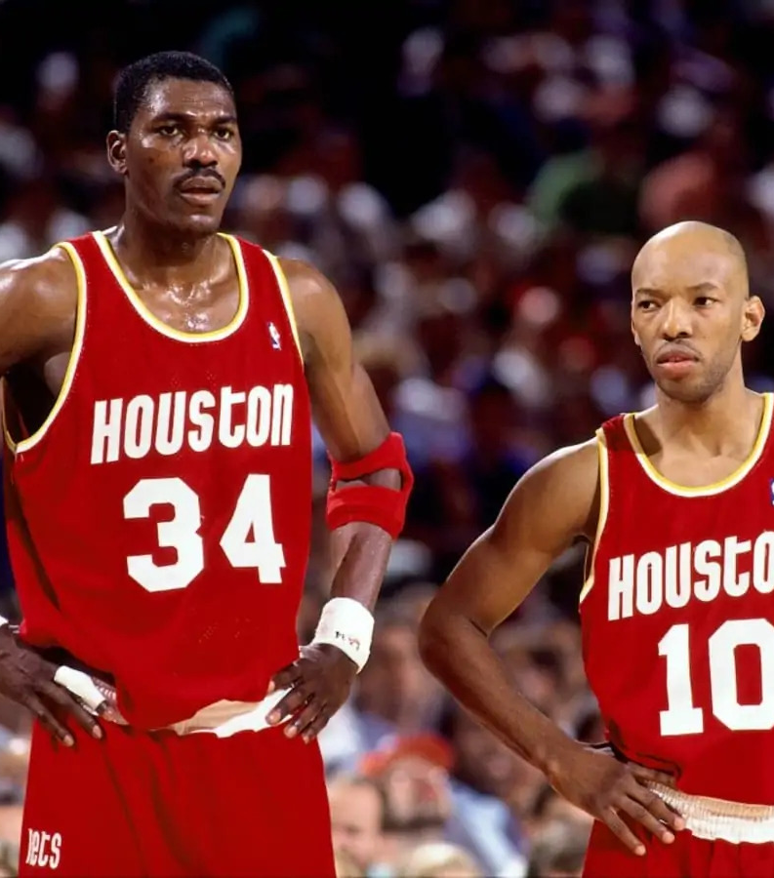
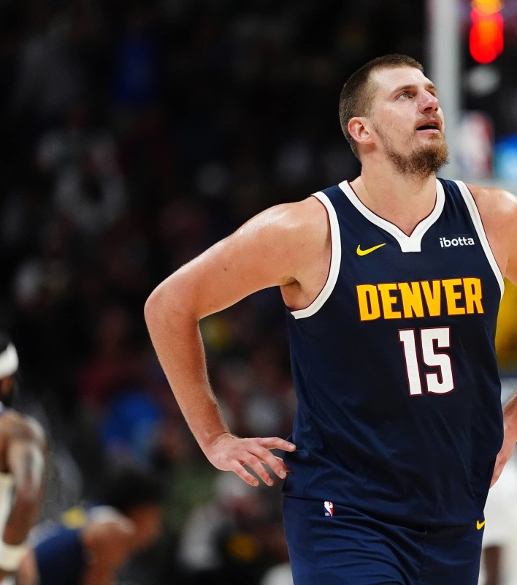
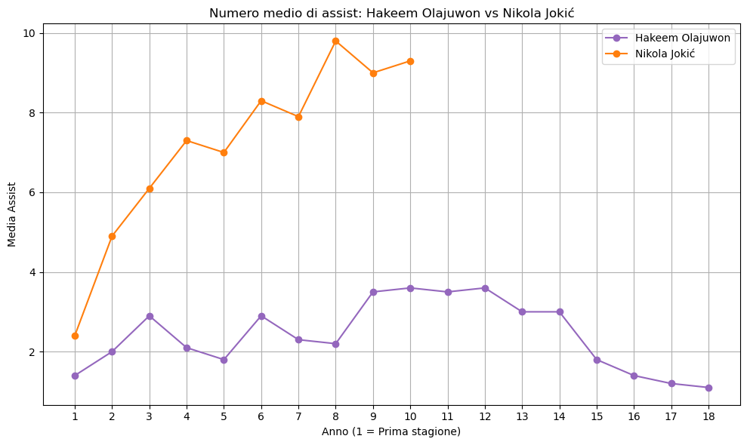
CONFRONTO ASSIST:
OLAJUWON VS JOKIC
Negli anni '90, con Hakeem Olajuwon, il ruolo del centro raggiunse un picco di importanza, combinando potenza fisica con abilità tecniche, specialmente nel gioco in post. Oggi, il ruolo del centro è più poliedrico che mai. Questo cambiamento è guidato dalla necessità di adattarsi a un gioco basato sullo spacing e il movimento continuo.

Slide 24
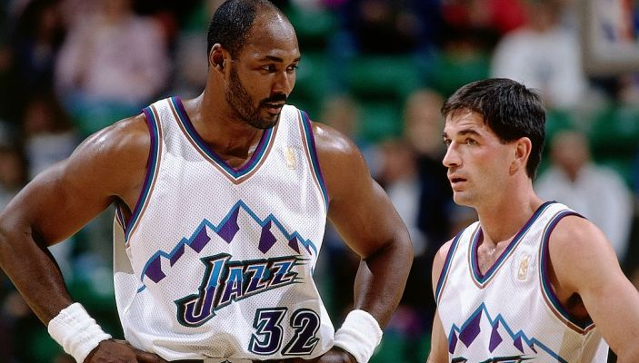

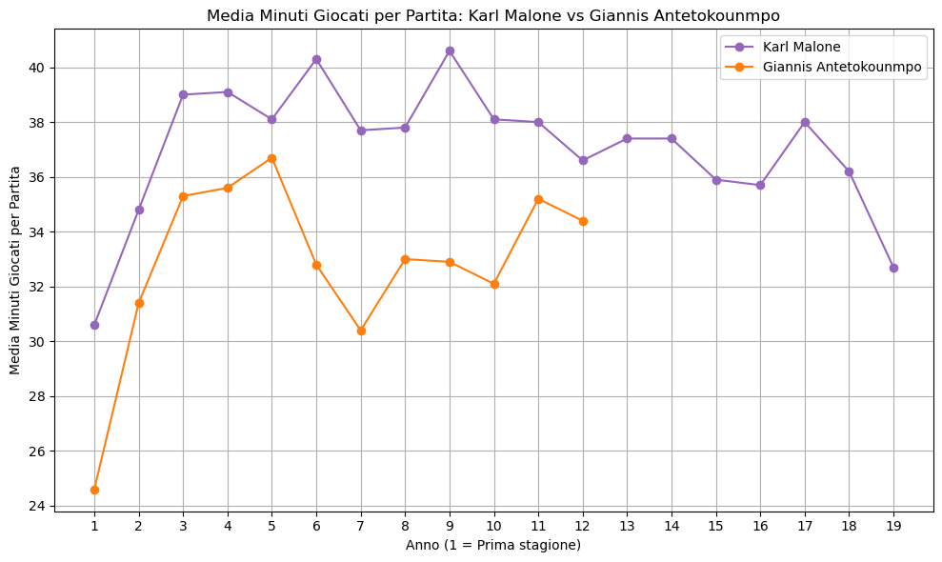
CONFRONTO MINUTI PER PARTITA:
MALONE VS ANTETOKOUNMPO
Il confronto tra i minuti giocati da Karl Malone e Giannis Antetokounmpo illustra come la gestione dei giocatori e la filosofia dell'NBA siano cambiate nel tempo.

Slide 25
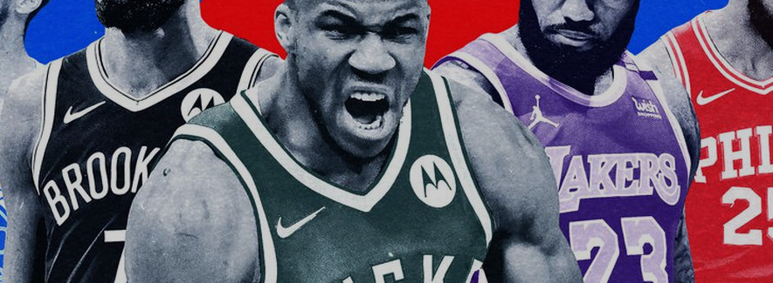

Slide 26
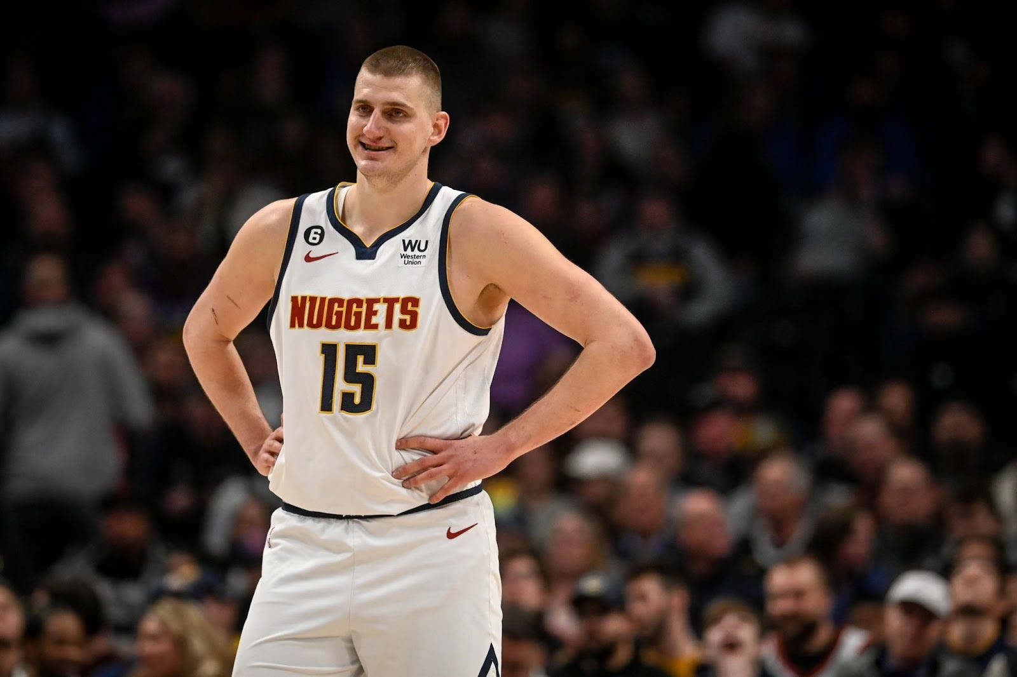
GLOBALIZZAZIONE
Negli anni ’80 e ’90, la NBA era principalmente dominata
da giocatori americani, con poche eccezioni internazional. Tuttavia, dopo il 2000, la lega ha vissuto una vera esplosione globale. Oggi, giocatori come Giannis Antetokounmpo (Grecia) e Luka Dončić (Slovenia) sono tra i volti più rappresentativi della lega, dimostrando come la NBA sia diventata una piattaforma globale che unisce culture diverse sotto il segno del basket.

Slide 27

GLOBALIZZAZIONE
La globalizzazione ha avuto un impatto profondo sullo stile di gioco e sulla strategia della NBA, introducendo nuove influenze culturali e tecniche. Ecco alcuni dei cambiamenti più significativi:
L'arrivo di giocatori internazionali ha portato in NBA approcci innovativi e stili di gioco unici.
L’apporto di giocatori internazionali ha spinto le squadre ad adottare strategie più globali.
Con la globalizzazione, la NBA è diventata un fenomeno globale.

Slide 28
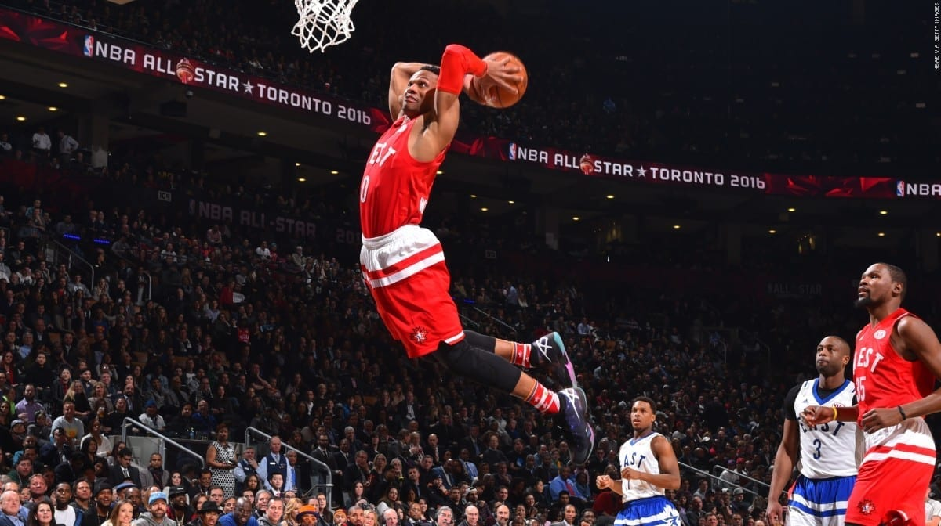
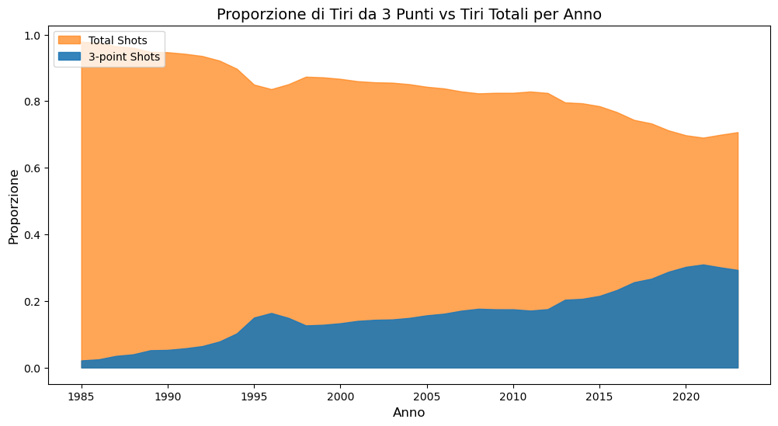
Dal 1990 in poi, c'è un aumento costante nella proporzione di tiri da tre punti.
Negli ultimi anni, i tiri da tre punti rappresentano una parte significativamente maggiore dei tiri totali, evidenziando un cambiamento nella strategia di gioco.

Slide 29
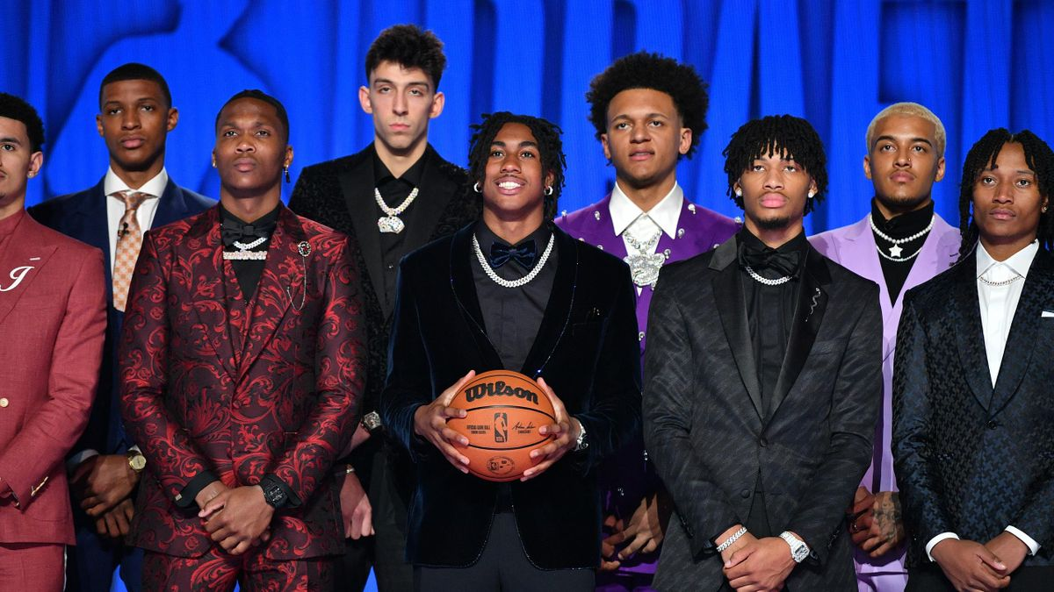
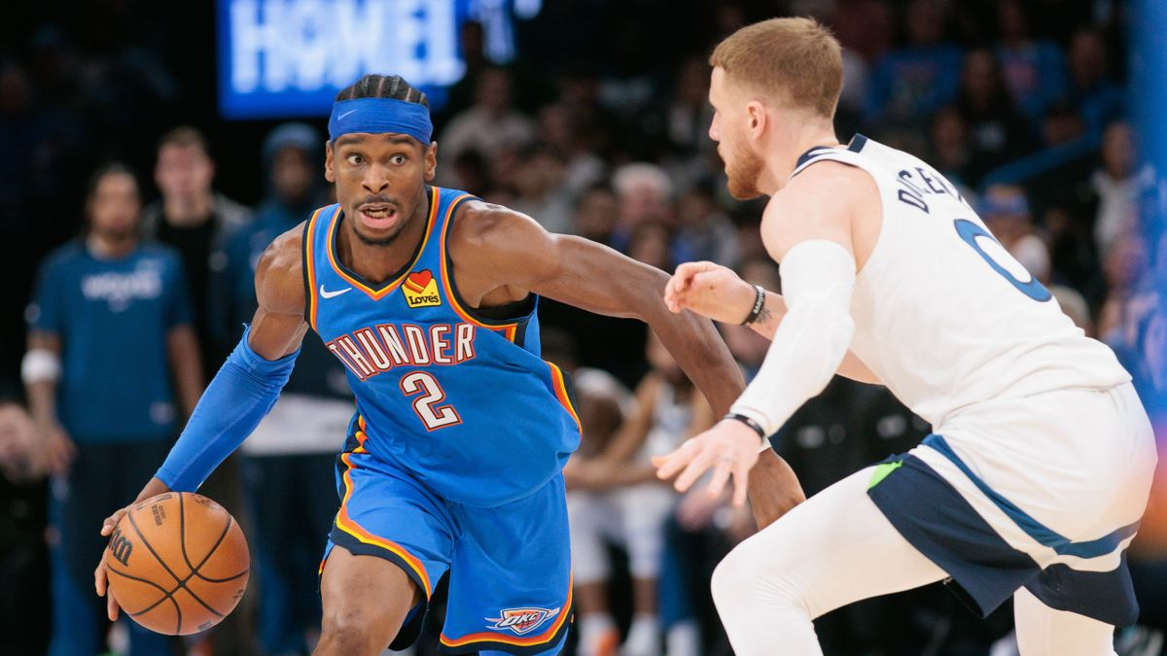
DRAFT
Il Draft NBA è un evento annuale in cui le squadre della National Basketball Association selezionano nuovi giocatori per rinforzare i propri roster. È una delle principali modalità per integrare giovani talenti nella lega e mantenere l’equilibrio competitivo tra le squadre. La Draft Combine NBA è un evento pre-draft organizzato dalla lega per valutare i giocatori che si dichiarano eleggibili per il Draft. Durante la Combine, i giovani talenti hanno l’opportunità di dimostrare le loro abilità, il loro potenziale atletico e di impressionare scout e dirigenti delle squadre NBA.

Slide 30
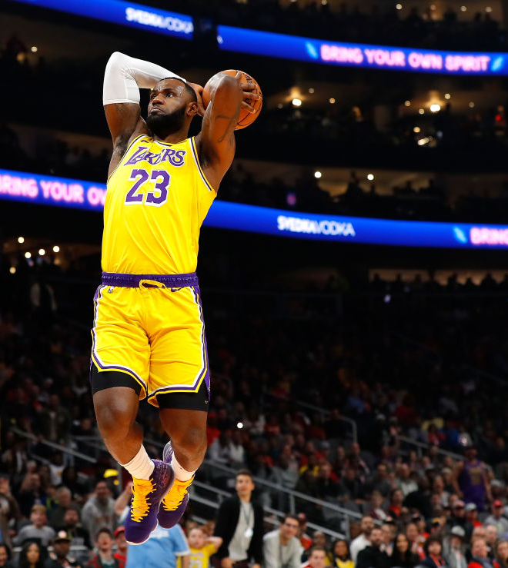
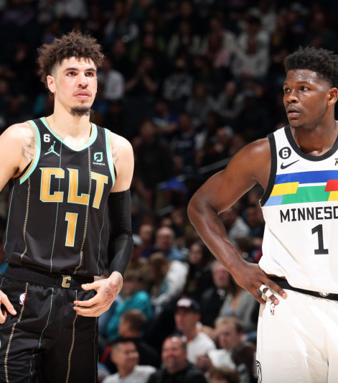
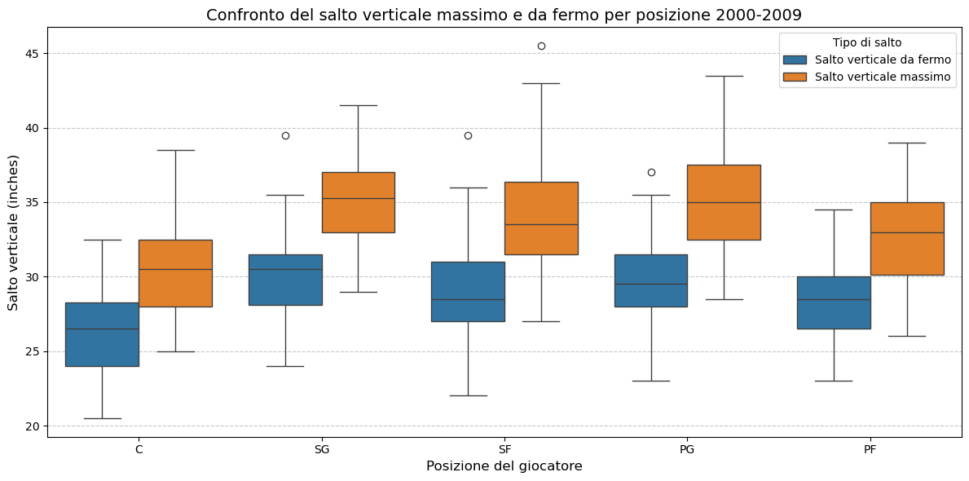
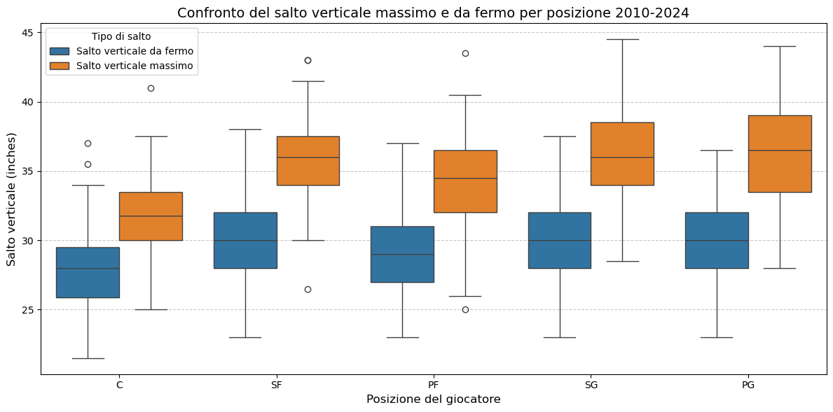
CONFRONTO SALTO VERTICALE NELLA DRAFT COMBINE
Prendendo per esempio il confronto sul salto vertical alla draft combine si evince che i giocatori stanno diventando sempre più atletici.

Slide 31
SITOGRAFIA
DATASET:
https://www.kaggle.com/datasets/wyattowalsh/basketball
https://www.kaggle.com/datasets/sumitrodatta/nba-aba-baa-stats
IMMAGINI:
Google Immagini

Slide 32

GRAZIE PER L’ATTENZIONE
Emanuele Gentili 02889A
Kostandino Metohu 02896A

